Slide 1
Sekularita
Sekulární společnost, sekularismus
a současná religiozita

Slide 2
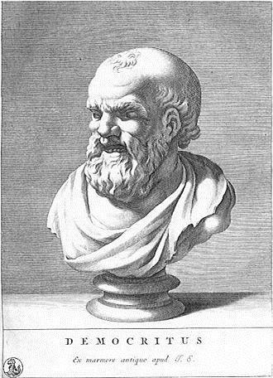
předobrazy sekularizace
V antice a pak v novověku se objevují jednotlivé postavy odmítající náboženství
Řekové: Leukippos z Milétu (500 – 440), Démokritos z Abdér (cca 460 – 370) – materialisté, atomisté; Epikúros ze Samu (341 – 270) - hedónista
Římané: Titus Lucretius Carus (97 – 55) – připouštěl bohy, ale nemají nic společného s našim světem

Slide 3
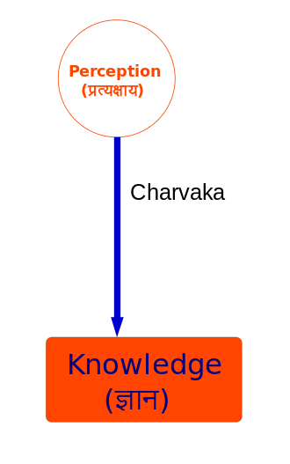
předobrazy sekularizace
Analogie v Indii: škola Čárváka (též Lókajata), empirismus (obrázek), skepse, materialismus, odmítají náboženské představy védské tradice i buddhismu a rovněž náboženské rituály

Slide 4
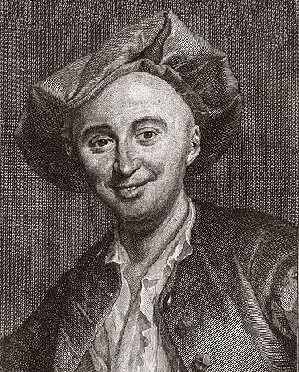
raná sekularizace
Ke konci 17. stol. se objevuje anonymní spis De tribus impositoribus (O třech podvodnících; míní se Mojžíš, Ježíš a Muhammad)
V osvícenství, zejm. od poloviny 18. stol. kritika náboženství, zejm. francouzští encyklopedisté, někteří z nich materialisté a ateisté (Julien O. de Mettrie a Paul H. D. von Holbach)

Slide 5
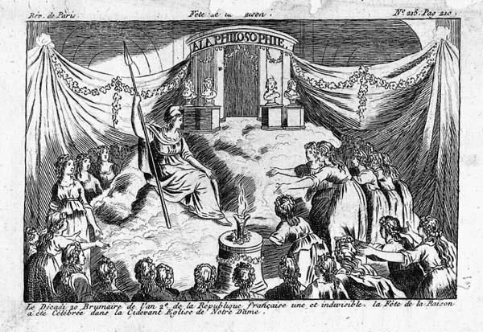
raná sekularizace

Slide 6
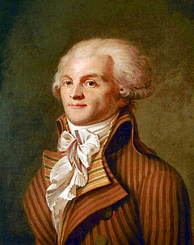
raná sekularizace
Velká francouzská revoluce (1789 – 1799) proti monarchii a církvi
1792 svržen král a nastolena republika; 1793 zaváděn kult Rozumu; ateismus, humanismus, společné obřady; měl nahradit křesťanství
1794 zavedl Maxmilien Robespierre (obrázek) jakobínskou diktaturu a kult Nejvyšší bytosti

Slide 7
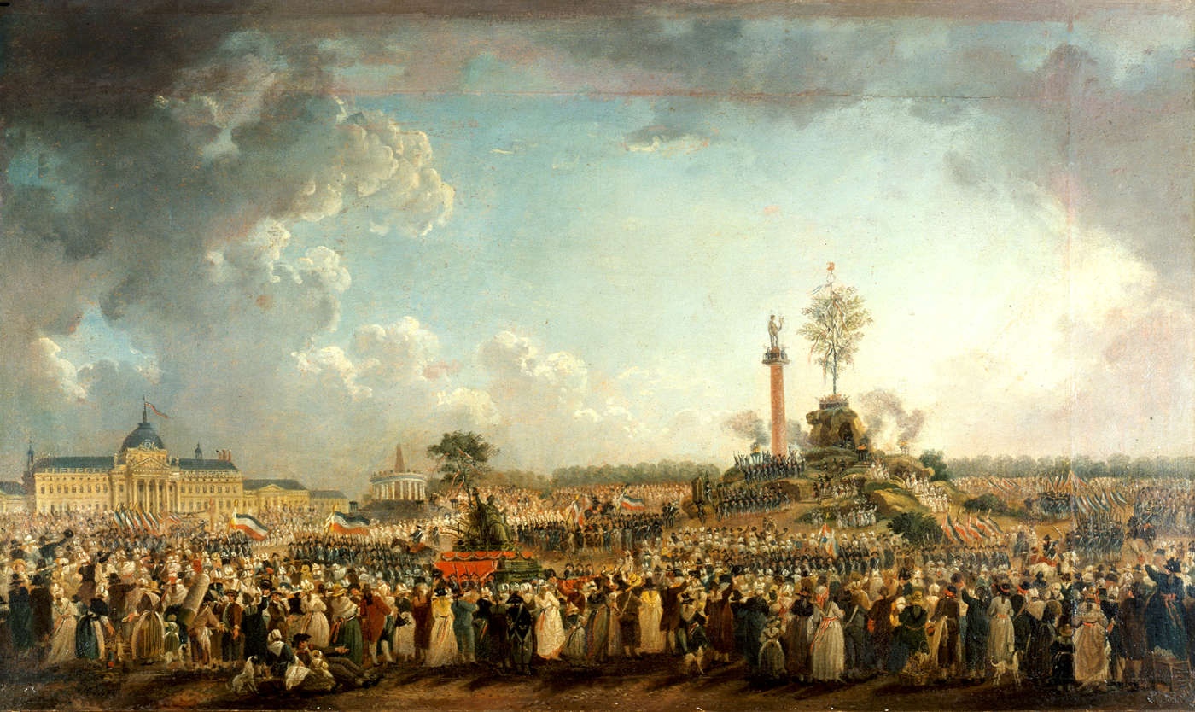
raná sekularizace

Slide 8
Sekularizace reflektovaná sociologií
Sociologové a další autoři formulují různé teorie sekularizace.
Jejich koncepci shrnuje sociolog Peter L. Berger takto:
“...modernizace nezbytně vede k úpadku náboženské víry, a to jak v rámci společnosti, tak i v myslích jednotlivců.

Slide 9
Původ slova sekularizace
Ježíš jim odpověděl: "Synové tohoto věku (latinsky saeculi huius) se žení a vdávají.
Ti, kdo budou hodni dosáhnout příštího věku a vzkříšení z mrtvých, se už ale ženit a vdávat nebudou.
Také už nebudou moci zemřít - budou totiž jako andělé. Jsou to synové Boží, poněvadž jsou synové vzkříšení.“
(Luk 20, 34)

Slide 10
Sekularizace a biblická tradice
Sekulární společnost vychází z kritiky náboženství Západu
Ve vztahu ke křesťanství – náboženský liberalismus, modernismus, nenáboženská intepretace křesťanství
Ve vztahu k judaismu – haskala (židovské osvícenství), reformní (progresivní, liberální) judaismus, humanistický judaismus
Opouštění obou zakládajících náboženství

Slide 11
Sekularizace a biblická tradice
Sekularizace se prosazuje v zemích s biblickou tradicí, která vstřebala i podněty antické kultury a civilizace
Z tohoto prostředí se šíří do jiných částí světa
Má však analogie: konfuciánství a částečně taoismus v kulturním okruhu Číny odstup od tradičního lidového náboženství, spíš životní filosofie, etika
Buddhismus jako obrat k člověku, relativizace božstev

Slide 12
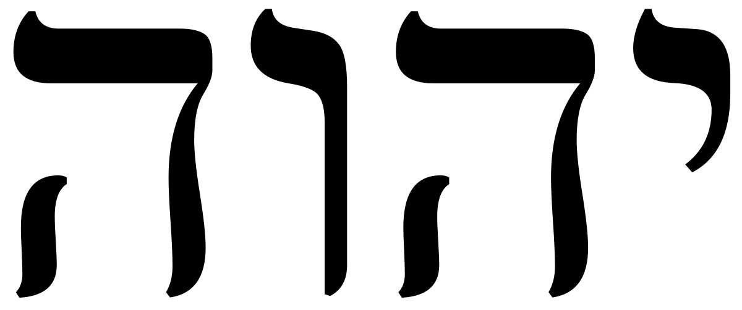
Sekularizace a biblická tradice

Slide 13
Biblické motivy podporující sekularizaci
Bůh odmítá dát si jméno, není zbožštěním žádného přírodního jevu nebo historické postavy
Ehjé, ašer ehjé – Jsem, který jsem; v jistém smyslu Bezejmenný, samo Bytí, resp. Život, děj, Bůh jako sloveso
Židé nikdy nevyslovují jméno Jahve, mluví o Bohu nepřímo, spíše je tématem člověk, jeho jednání; etický obrat, změna náboženského paradigmatu

Slide 14
„odkouzlení“ přírodních a sociálních sil
Mocnosti přírody nevládnou nad člověkem, v Genesis Slunce a Měsíc – svítilny; provokace ve srovnání se sousedními (a jinými) národy
Země člověku dána, aby o ni pečoval; Jan Heller: Člověk pastýř přírody
Sociální instituce nejsou zbožštěny; král může být předmětem kritiky: proroci
Orientace spíše na budoucnost než na minulost; důležitý čas, tento čas, tento věk

Slide 15
Společnost se sekularizuje
Sekulární stát se uplatňuje v rostoucím počtu zemí
Neváže se na žádné vyznání, nekoná náboženskou ani protináboženskou činnost
Od náboženství je odděleno i vzdělání (otázka církevních škol)
Kombinace svobody vyznání a kontroly náboženských organizací

Slide 16
Hromadná data potvrzuje sekularizaci
Počet lidí hlásících se k náboženské příslušnosti:
1950 ………………………………….…... 7 100 000
1991 ……………………………………… 4 502 622
2001 ……………………………….. ……. 3 066 287
2011 ……………………………………… 1 467 438

Slide 17
Agnosticismus a náboženská indiference
Zdrženlivý postoj k náboženským tématům: nemůžeme poznat, je-li Bůh (bohové, transcendence) a jeho/jejich vlastnosti a činy, a proto k němu/nim nelze zaujmout postoj
Některé výzkumy identifkují pozici hledajících: nevědí, ale chtějí vědět
Pravděpodobně převažující postoj: je lhostejné, zda nějaká verze transcendence je nebo není, nezaujímá se k ní vztah, a proto jde o postoj nenáboženský

Slide 18
Ateismus
Etymologicky odmítnutí Boha – neteistická náboženství (buddhismus, taoismus, konfuciánství); neteistická interpretace křesťanství; Balagangadhara Ráo: indické tradice nejsou náboženstvím
Důsledně pojatý ateismus: odmítnutí transcendence
Transcendence (přesah) u některých ateistů: sebepřesažení v tvůrčím činu, Jean Paul Sartre (1905 – 1980)
Neteistická mystika Ericha Fromma (1900 – 1980)

Slide 19
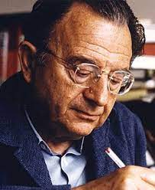

Neteistická interpretace judaismu

Slide 20
Podoby ateismu
„Ateismus hlavy“ – teoretické odmítnutí Boha, resp. transcendence, aniž by šlo o odmítnutí náboženství v rovině emocionální, např. Egon Bondy, (1930 – 2007): Juliiny otázky (napsáno 1970), vydání Filosofické dílo sv. II., Praha, DharmaGaia, 2007
„Ateismus srdce“ – teoreticky uznává, příp. hájí náboženské pozice, nezaujímá praktický postoj

Slide 21
Podoby ateismu
Deklarovaný ateismus – výslovně vyjadřovaný, ateismus jako „vyznání“, ateismus jako náboženství naruby; ateismus dogmatický
Militantní ateismus – bojuje za prosazení ateismu ve veřejné sféře, získává náboženské lidi pro ateismus, v krajním případě se dopouští násilí; je-li u moci, omezuje, příp. zakazuje náboženství (např. Albánie v 70. a 80. letech 20. stol.)

Slide 22
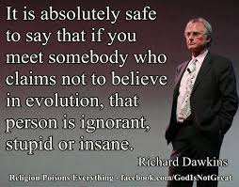
Militantní ateismus
Richard Dawkins ( ⃰1941): britský biolog, píše knihy na obhajobu ateismu; spojován s masovým vylepováním plakátu na podporu ateismu, misionář ateismu, ve svých knihách se věřící vysmívá.

Slide 23
Typy ateismu z hlediska obsahu
Akuzativní ateismus – žalující, obviňující
Základní argument: je-li Bůh všemocný a zároveň dobrý, jak může dopustit tolik utrpení, včetně utrpení nevinných, které si nezpůsobují lidé mezi sebou; poukazuje na zločinné jednání motivované vírou
Nemusí nutně znamenat odmítnutí Boha, může jít o antiteismus, odpor vůči Bohu, i kdyby skutečně byl; může se pojit s uznáváním neteistické transcendence, případně s deismem (Bůh nezasahuje do světa)

Slide 24
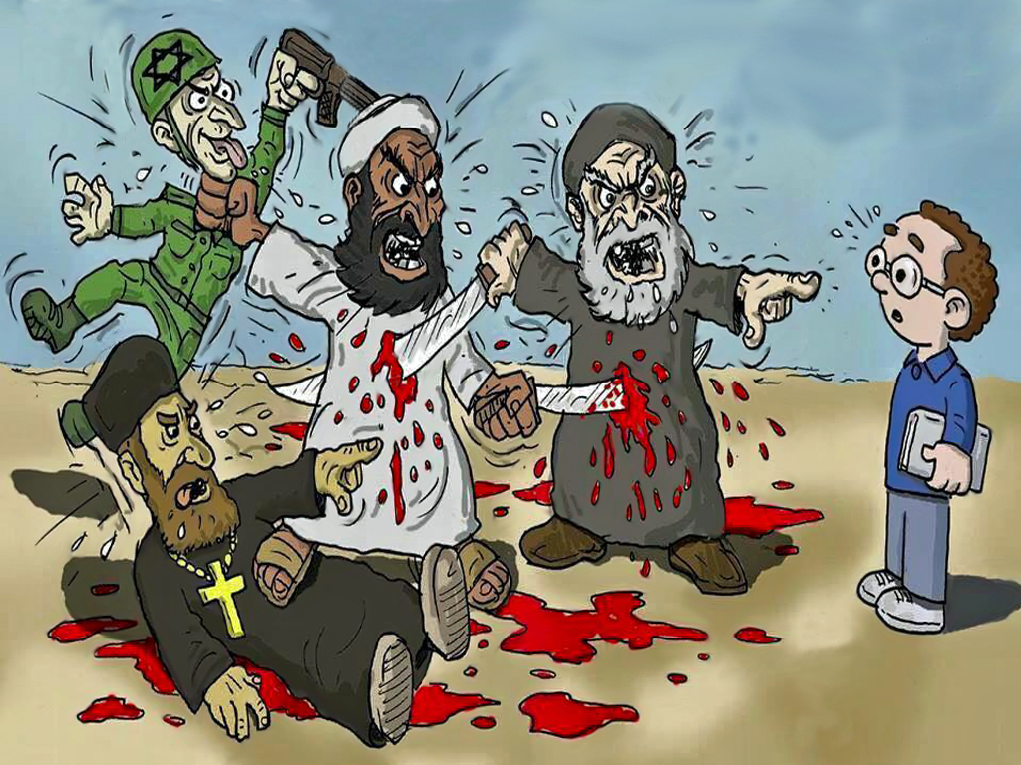
Akuzativní ateismus

Slide 25
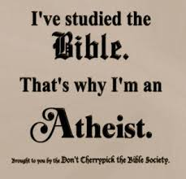
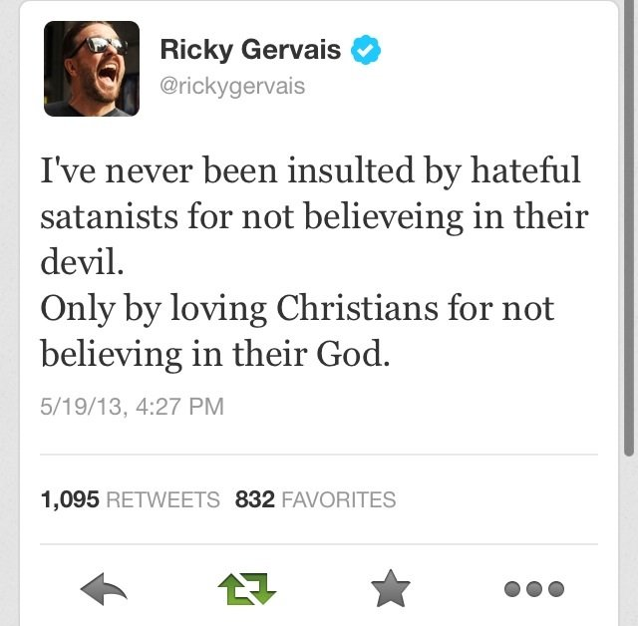
Akuzativní ateismus

Slide 26
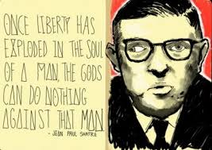
Typy ateismu podle obsahu
Humanistický ateismus: Boží všemoc znemožňuje člověku jednat svobodně, bere člověku důstojnost; v zájmu lidské důstojnosti nutno Boha odmítnout
Jean Paul Sartre (1905 – 1980) existencialistický filosof zahrnující myšlenky psychoanalýzy a marxismu

Slide 27

Typy ateismu podle obsahu
Křesťanská diskuse s humanistickým ateismem.
Jacques Maritain (1882 – 1973): křesťanství vykládat humanisticky; Bůh člověkem - to obnovuje a posiluje důstojnost člověka, integrální humanismus

Slide 28
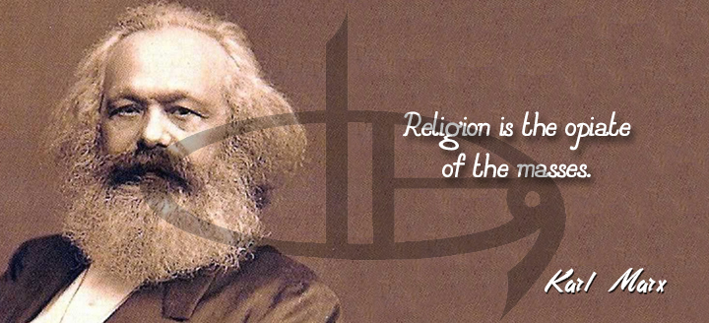
Typy ateismu podle obsahu

Slide 29
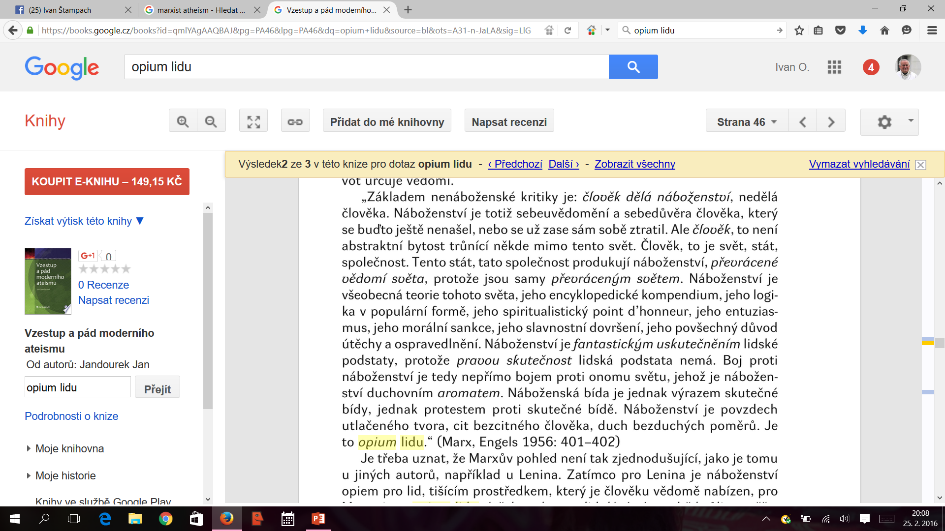
Typy ateismu podle obsahu

Slide 30
Typy ateismu podle obsahu
Sociální ateismus – náboženství nebere vážně útlak a bídu; slibuje lidem řešení v záhrobí (nebeské království); tím jim bere ochotu a odvahu aktivně jednat proti příčinám těžké sociální situace; v zájmu nastolení spravedlivé společnosti třeba Boha odmítnout
Karel Marx (1818 – 1883) – klasik sociálního ateismu
Sociální ateisté s jinou vizí společnoti

Slide 31
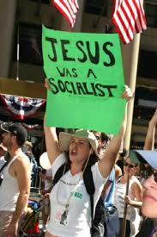
Typy ateismu podle obsahu
Křesťanská diskuse se sociálním ateismem:
a) ideální společnost v pozemských poměrech není možná;
b) náboženský zápas o větší sociální spravedlnost

Slide 32


Typy ateismu podle obsahu

Slide 33
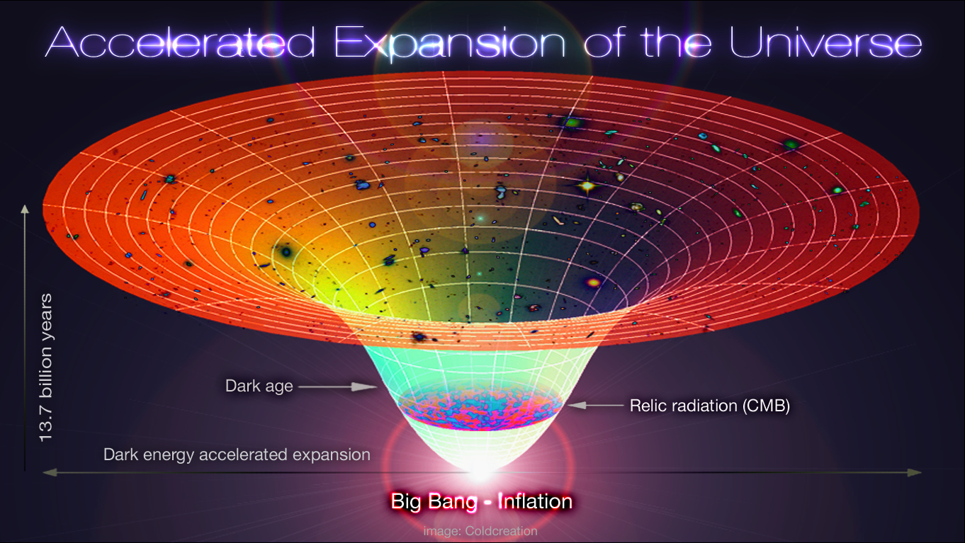
Typy ateismu podle obsahu

Slide 34
Typy ateismu podle obsahu
Vědecký ateismus: věda nahradila staré mýty a tím vyloučila náboženský výklad světa (vznik vesmíru, života, člověka)
Jedním z principů obecné vědecké metodologie je metodologický ateismus
Vzdělaný člověk nemůže být nábožensky věřící

Slide 35
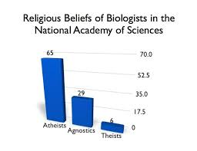
Typy ateismu podle obsahu

Slide 36
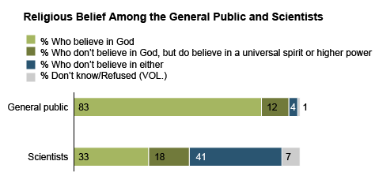
Náboženství a věda

Slide 37
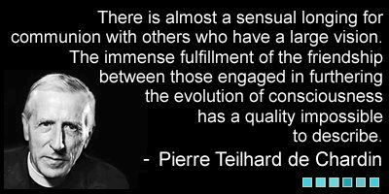
Typy ateismu podle obsahu

Slide 38
Typy ateismu podle obsahu
Křesťanská diskuse s vědeckým ateismem:
Náboženství mluví o jiných tématech, než věda (teorie dvojí pravdy)
Náboženství a věda jsou dva rovnocenné způsoby, jak vypovídat o téže skutečnosti
Významní vědci vyznávají křesťanskou nebo jinou náboženskou víru
Věda vznikla a nejvíce se vyvíjí v prostředí ideově formovaném biblickou tradicí
Metodologický ateismus není ateismem jako životní postoj – spíše metodologická neutralita vědy

Slide 39
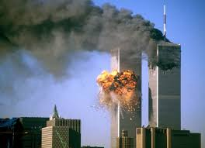
Návrat náboženství do veřejného prostoru

Slide 40
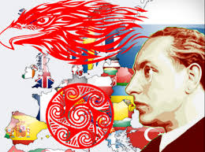
Návrat náboženství do veřejného prostoru

Slide 41
Návrat náboženství do veřejného prostoru
Ve 2. polovině 20. století sociologové a religionisté postupně konstatují návrat náboženství
Peter H. Berger: konstatuje resakralizaci; nalézání posvátna v profánní (sekulární) skutečnosti
Hlasatelem resakralizace Julius Evola (1898 – 1974): teoretik italského fašismu, nacismus byl pro něj příliš levicový (lidový)
Signálem návratu náboženství je 11. září 2011

Slide 42
Vlastnosti nové religiozity
Současná religiozita je jen částečně návratem k tradičnímu náboženství
Návrat náboženství možno sledovat pomocí účastných metod (informované empatie), ale i pomocí kritické teorie náboženství
V některých případech jde spíše o spiritualitu než o náboženství
Spiritualita jako vnitřní prvek náboženství, ale i nenáboženská spiritualita

Slide 43

Vlastnosti nové religiozity
Nová religiozita a spiritualita vstupuje do prostředí tržního fundamentalismu; dochází ke komercializaci náboženství; náboženství podřizují to co hlásají svým ekonomickým zájmům; krajní podoba: klientská náboženství

Slide 44
Okruhy současné religiozity spiritualizovaná psychologie (psychoterapie)
Analytická psychologie se vrací k transcendenci; Carl Gustav Jung – das Selbst
Humanistická a transpersonální psychologie
Satiterapie – terapie inspirovaná buddhistickou změnou paradigmatu
Nenáboženská spiritualita – nejméně deset titulů v češtině
Nejradikálnější: Sam Harris: Spiritualita bez náboženství: Probuzení

Slide 45
shrnutí
Sekularizační impuls biblické, židovsko-křesťanské tradice je trvale přítomen
Vymaňuje judaismus a křesťanství z náboženského rámce
Neznamená zploštění obrazu světa – Paul Tillich: Ateismus znamená, že svět nemá hloubku
Nová diskrétní podoba transcendence, humanistický a sociální důraz

Slide 46
Děkuji za pozornost

